Slide 1
编译原理
第五章 语法分析——自下而上分析
Notes:
第17讲 第五章 语法分析——自下而上分析(1)

Slide 2
源程序
表
格
管
理
出
错
处
理
词法分析器
单词符号
编译程序总框
语法分析器
语法单位
语义分析与中间代码生成器
四元式
优化段
四元式
目标代码生成器
目标代码

Slide 3
第五章 语法分析——自下而上分析
自下而上分析的基本问题
算符优先分析算法
LR分析法

Slide 4
第五章 语法分析——自下而上分析
自下而上分析的基本问题
算符优先分析算法
LR分析法

Slide 5
语法分析的方法
自上而下分析法(Top-down)
自下而上分析法(Bottom-up)

Slide 6
语法分析的方法
自上而下分析法(Top-down)
  基本思想
    它从文法的开始符号出发，反复使用各种产生式，寻找"匹配"的推导
  递归下降分析法
    对每一语法变量(非终结符)构造一个相应的子程序，每个子程序识别一定的语法单位
    通过子程序间的相互调用实现对输入串的识别
  预测分析程序
    非递归实现
    直观、简单

Slide 7
语法分析的方法
自下而上分析法(Bottom-up)
  基本思想
    从输入串开始，逐步进行归约，直到文法的开始符号
    归约：根据文法的产生式规则，把产生式的右部替换成左部符号
    从树末端开始，构造语法树
  算符优先分析法
    按照算符的优先关系和结合性质进行语法分析
    适合分析表达式
  LR分析法
    规范归约

Slide 8
G(E)： E → i| E+E | E-E | E*E | E/E | (E)
i*i+i
E*i+i
E*E+i
E+i
E+E
E
E
E
+
E
E
*
E
i
i
i

Slide 9
自下而上分析的基本问题
采用“移进－归约”思想进行自下而上分析
基本思想
  用一个寄存符号的先进后出栈，把输入符号一个一个地移进到栈里，当栈顶形成某个产生式的候选式时，即把栈顶的这一部分替换成(归约为)该产生式的左部符号。

Slide 10
例：设文法G(S)：
(1) S → aAcBe
(2) A → b
(3) A → Ab
(4) B → d
试对abbcde进行“移进－归约”分析。
a
b
a
A
a
b
A
a
A
a
c
A
a
d
c
A
a
e
B
c
A
a
S
B
c
A
a
bbcde
bcde
bcde
cde
cde
de
e
abbcde
e

Slide 11
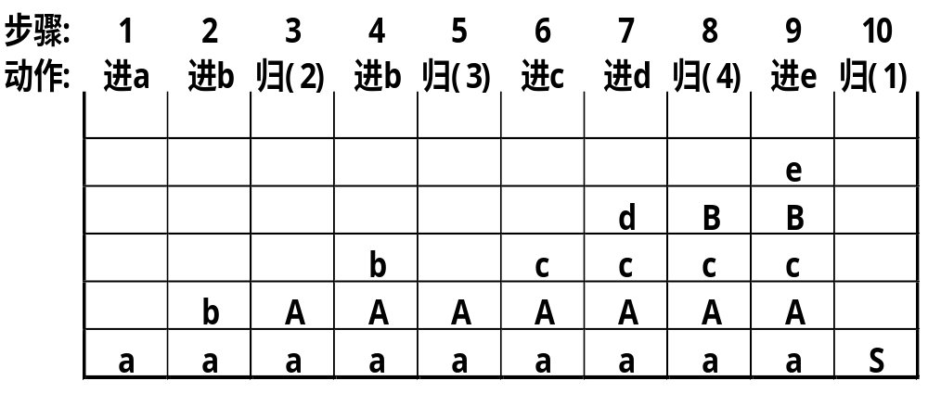
S
分析树和语法树不一定一致
自下而上分析过程：边输入单词符号，边归约
核心问题：识别可归约串
a
A
c
B
e
A
b
d
b

Slide 12
思考：可归约串
你认为什么是可归约串?
A. 连续出现的单词序列
B. 短语

Slide 13
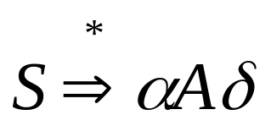
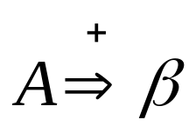
短语
定义：令G是一个文法，S是文法的开始符号，假定αβδ是文法G的一个句型，如果有
且
则β称是句型αβδ相对于非终结符A的短语。
S
NP
VP
DET
N
V
NP
The
teacher
praised
DET
N
the
student

Slide 14
短语、直接短语和句柄
定义：令G是一个文法，S是文法的开始符号，假定αβδ是文法G的一个句型，如果有
且
则β称是句型αβδ相对于非终结符A的短语。
特别是，如果有A⇒β,则称β是句型αβδ相对于规则A→ β的直接短语。一个句型的最左直接短语称为该句型的句柄。

Slide 15
示例：短语、直接短语和句柄
考虑文法G(E)：
E → T | E+T
T → F | T*F
F → (E) | i
和句型i₁*i₂+i₃：
E ⇒ E+T
⇒ E+F
⇒ E+i₃
⇒ T+i₃
⇒ T*F+i₃
⇒ T*i₂+i₃
⇒ F*i₂+i₃
⇒ i₁*i₂+i₃
短语：
直接短语：
句柄：
i₁
，i₂
，i₃
， i₁*i₂
， i₁*i₂+i₃
i₁
，i₂
，i₃
i₁

Slide 16
短语、直接短语和句柄
在一个句型对应的语法树中
  以某非终结符为根的两代以上的子树的所有末端结点从左到右排列就是相对于该非终结符的一个短语
  如果子树只有两代，则该短语就是直接短语
E
E
+
T
T
F
T
*
F
i₃
F
i₂
i₁

Slide 17
短语、直接短语和句柄
可用句柄来对句子进行归约
句型 归约规则
abbcde (2) A → b
S
a
A
c
B
e
A
b
d
b

Slide 18
短语、直接短语和句柄
可用句柄来对句子进行归约
句型 归约规则
abbcde (2) A → b
aAbcde (3) A → Ab
S
a
A
c
B
e
d
A
b

Slide 19
短语、直接短语和句柄
可用句柄来对句子进行归约
句型 归约规则
abbcde (2) A → b
aAbcde (3) A → Ab
aAcde (4) B → d
S
a
A
c
B
e
d

Slide 20
短语、直接短语和句柄
可用句柄来对句子进行归约
句型 归约规则
abbcde (2) A → b
aAbcde (3) A → Ab
aAcde (4) B → d
aAcBe (1) S → aAcBe
S
S
a
A
c
B
e

Slide 21
短语、直接短语和句柄
可用句柄来对句子进行归约
句型 归约规则
abbcde (2) A → b
aAbcde (3) A → Ab
aAcde (4) B → d
aAcBe (1) S → aAcBe
S

Slide 22
规范归约
定义：假定α是文法G的一个句子，我们称序列
α_{n}， α_{n-1}，… ，α₀
是α的一个规范归约，如果此序列满足：
1. α_{n}= α
2. α₀为文法的开始符号，即α₀=S
3. 对任何i，0 ≤ i ≤ n， α_{i-1}是从α_{i}经把句柄替换成为相应产生式左部符号而得到的

Slide 23
规范归约与规范推导
把上例倒过来写，则得到
S ⇒ aAcBe⇒ aAcde ⇒ aAbcde ⇒ abbcde
显然这是一个最右推导。
规范归约是最右推导的逆过程
最左归约 规范推导
由规范推导推出的句型称为规范句型

Slide 24
S
S
a
A
c
B
e
a
A
c
B
e
A
b
d
d
A
b
b
S
S
S
a
A
c
B
e
a
A
c
B
e
d

Slide 25
符号栈的使用
栈是语法分析的一种基本数据结构。’# ’作为栈底符号
考虑文法G(E)：
E → T | E+T
T → F | T*F
F → (E) | i
  输入串为i₁*i₂+i₃ ，分析过程如何？

Slide 26
G(E)：
E → T | E+T
T → F | T*F
F → (E) | i
步骤 符号栈 输入串 动作
0 # i₁*i₂+i₃# 预备
1 #i₁ *i₂+i₃# 进
2 #F *i₂+i₃# 归，用F→i
3 #T *i₂+i₃# 归，用T→F
4 #T* i₂+i₃# 进

Slide 27
G(E)：
E → T | E+T
T → F | T*F
F → (E) | i
步骤 符号栈 输入串 动作
4 #T* i₂+i₃# 进
5 #T*i₂ +i₃# 进
6 #T*F +i₃# 归，用F→i
7 #T +i₃# 归，用T→T*F
8 #E +i₃# 归，用E→T
9 #E+ i₃# 进

Slide 28
G(E)：
E → T | E+T
T → F | T*F
F → (E) | i
步骤 符号栈 输入串 动作
9 #E+ i₃# 进
10 #E+i₃ # 进
11 #E+F # 归，用F→i
12 #E+T # 归，用T→F
13 #E # 归，用E→E+T
14 #E # 接受

Slide 29
小结
归约、移进-归约分析
核心问题：识别可归约串
短语、直接短语和句柄
规范归约
符号栈的使用

Slide 30
作业
P133—1，2

